Slide 1
PYTHON
Занятие 17

Slide 2
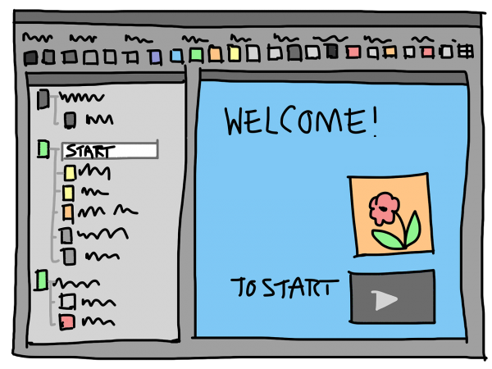
Сегодня на уроке
Работа с палитрой RGB.
Создание меню.
Класс ttk.

Slide 3
Вопросы
Как отследить место действия пользователя?
Как вызвать функцию после изменения виджета?
Что такое имя файла?
Что такое расширение файла?
Какой модуль используется для работы с графическими файлами?
Как сохранить изображение с холста?
Как изменить глобальную переменную?

Slide 4
Виджет Label
Label – метка, которая позволяет добавлять названия над виджетом или группой виджетов.
Название_виджета = Label(название_окна, text="Текст")
lab = Label(root, text="Инструменты")

Slide 5
Отображение и скрытие виджета
Метод place(x= ,y= ) – размещает объект в указанных координатах.
Метод place_forget() – скрывает/убирает объект из окна.
Скобки метода place_forget() пустые, так как он убирает объект оттуда, где он был.
scale_2.place(x=200,y=125)
scale_2.place_forget()

Slide 6
Отслеживание изменение виджета
Аргумент command=имя_функции вызывает указанную функцию сразу же после выбора/изменения состояния виджета.
r_1=Radiobutton(text="Ластик",variable=var_radio,value=0,command=vis_scale)

Slide 7
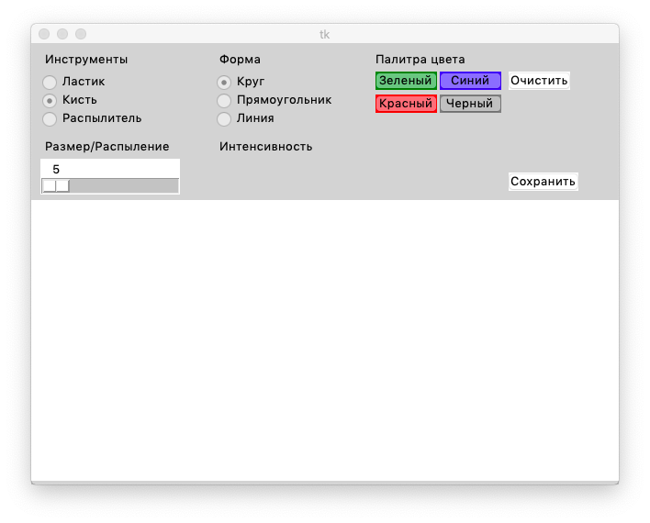
Задание
Скачайте файл и запустите программу m2u8_student. Проверьте работу программы

Slide 8
Вопрос
Под каким именем сохраняется изображение с холста?

Slide 9
Вопрос-ответ
Под каким именем сохраняется изображение с холста?
image

Slide 10
Вопрос
Под каким именем сохраняется изображение с холста, если второй раз нажать на кнопку сохранить?

Slide 11
Вопрос-ответ
Под каким именем сохраняется изображение с холста, если второй раз нажать на кнопку сохранить?
image. Изображение изменится. Старое исчезнет.

Slide 12
Вопрос
Как различать созданные изображения, чтобы все шедевры остались на компьютере?

Slide 13
Вопрос-ответ
Как различать созданные изображения, чтобы все шедевры остались на компьютере?
По порядковому номеру создания: 1, 2, 3 и т.д.

Slide 14
Задание
Добавьте в программу глобальную переменную image_number=0.

Slide 15
Задание-решение
Добавьте в программу глобальную переменную image_number=0.
from tkinter import*
from random import*
from PIL import Image, ImageDraw
color_fill="black"
image_number = 0

Slide 16
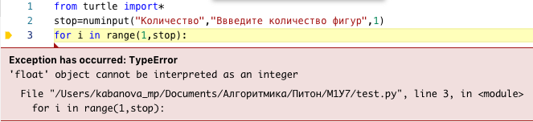
Вопрос
Как мы изменяли тип данных, которые получали через диалоговое окно?

Slide 17
Функция int()
Функция int() – берет ЦЕЛУЮ часть от любого числа.
В круглых скобках указывается то значение, от которого необходимо взять ЦЕЛУЮ часть.
a=int(5.2) a=5
a=int(numinput(“заголовок”,”подсказка”,2)) a=2

Slide 18
Функция str()
Функция str() – из любых данных делает строку.
В круглых скобках указывается то, что необходимо сделать строкой.
image_number=str(5) image_number =“5”

Slide 19
Вопрос
Из чего состоит полное название файла?
def save(event):
image1.save("image.png")

Slide 20
Вопрос-ответ
Из чего состоит полное название файла?
def save(event):
image1.save("image.png")
+
Имя файла
Расширение

Slide 21
Вопрос
Какой результат мы получим, если выполним следующую операцию?
2 + 5 =
"2" + "5" =

Slide 22
Вопрос-ответ
Какой результат мы получим, если выполним следующую операцию?
2 + 5 = 7
"2" + "5" = "25"

Slide 23
Сложение строк
Операция + работает и для строк. В результате получается новая строка, которая содержит обе строки.
"Привет, " + "Питон" = "Привет, Питон"
str = "Привет, "
str + "Питон" = "Привет, Питон"

Slide 24
Задание
Измените функцию save, добавьте передачу значения глобальной переменной image_number. На значение глобальной переменной должна указывать переменная filename. Число должно быть переведено в строку.
def save(event):
image1.save("image.png")

Slide 25
Задание. Решение
Измените функцию save, добавьте передачу значения глобальной переменной image_number. На значение глобальной переменной должна указывать переменная filename. Число должно быть переведено в строку.
def save(event):
global image_number
filename=str(image_number)
image1.save("image.png")

Slide 26
Задание
Измените функцию save. Добавьте сложение строк из переменной filename и расширения файла.
def save(event):
global image_number
filename=str(image_number)
image1.save("image.png")

Slide 27
Задание. Решение
Измените функцию save. Добавьте сложение строк из переменной filename и расширения файла.
def save(event):
global image_number
filename=str(image_number)
image1.save(filename+".png")

Slide 28
Вопрос
Изменяется ли значение глобальной переменной image_number?
def save(event):
global image_number
filename=str(image_number)
image1.save(filename+".png")

Slide 29
Вопрос-ответ
Изменяется ли значение глобальной переменной image_number?
def save(event):
global image_number
filename=str(image_number)
image1.save(filename+".png")
Нет. Значение всегда 0

Slide 30
Вопрос
В какой момент необходимо изменить глобальную переменную?
def save(event):
global image_number
filename=str(image_number)
image1.save(filename+".png")

Slide 31
Вопрос-ответ
В какой момент необходимо изменить глобальную переменную?
def save(event):
global image_number
filename=str(image_number)
image1.save(filename+".png")
После сохранения файла

Slide 32
Вопрос
Как должно измениться значение глобальной переменной?
def save(event):
global image_number
filename=str(image_number)
image1.save(filename+".png")

Slide 33
Вопрос-ответ
Как должно измениться значение глобальной переменной?
def save(event):
global image_number
filename=str(image_number)
image1.save(filename+".png")
Увеличиться на 1. Следующий номер

Slide 34
Задание.
Измените функцию save. Добавьте изменение глобальной переменной на 1.
def save(event):
global image_number
filename=str(image_number)
image1.save(filename+".png")

Slide 35
Задание. Решение
Измените функцию save. Добавьте изменение глобальной переменной на 1.
def save(event):
global image_number
filename=str(image_number)
image1.save(filename+".png")
image_number=image_number+1

Slide 36
Вопрос
Какие цвета содержатся в нашей палитре цветов?

Slide 37
Вопрос-ответ
Какие цвета содержатся в нашей палитре цветов?
Зелёный
Синий
Красный
Чёрный

Slide 38

Вопрос
Что такое RGB палитра?
Какие цвета в ней содержатся?
?

Slide 39
Вопрос-ответ
Что такое RGB палитра? Какие цвета в ней содержатся?
RGB палитра (Red, Green, Blue) – палитра, в которой цвета создаются с помощью 3-х составляющих – красного, зелёного и синего.
Вклад каждого цвета выражается числовым значением от 0 до 255.
Палитра содержит 16 777 216 комбинаций цветов.

Slide 40
Вопрос
Сколько кнопок придётся создать, чтобы пользователь мог использовать все цвета палитры RGB?

Slide 41
Вопрос-ответ
Сколько кнопок придётся создать, чтобы пользователь мог использовать все цвета палитры RGB?
Только 1

Slide 42
Класс colorchooser
colorchooser – класс цветов.
С помощью метода askcolor() программа получает всю таблицу цветов. Таблица цветов появляется в виде отдельного окна
Добавление класса в программу:
from tkinter import colorchooser

Slide 43
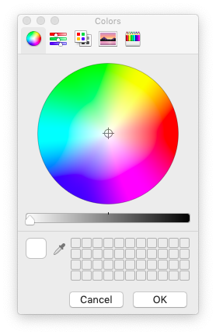
Класс colorchooser
Добавление класса в программу:
from tkinter import colorchooser
Получение таблицы цветов:
color=colorchooser.askcolor()

Slide 44

Задание
Создайте кнопку «Палитра» в точке (520, 55), шириной в 7 пунктов.

Slide 45
Задание. Решение
Создайте кнопку «Палитра» в точке (520, 55), шириной в 7 пунктов.
btn_6 = Button(root, text="Палитра")
btn_6.configure(background="gray",width=7,height=1)
btn_6.pack()
btn_6.place(x=520,y=55)

Slide 46
Задание
Подключите класс “Создайте функцию color_choose”. Переменная color должна указывать на таблицу цветов. Свяжите кнопку «Палитра» с этой функцией.
Добавление класса в программу:
from tkinter import colorchooser
Получение таблицы цветов:
color=colorchooser.askcolor()

Slide 47
Задание. Решение
Подключите класс “Создайте функцию color_choose”. Переменная color должна указывать на таблицу цветов. Свяжите кнопку «Палитра» с этой функцией.
from tkinter import colorchooser
def color_choose(event):
color=colorchooser.askcolor()
btn_6.bind("<Button-1>",color_choose)

Slide 48
Вопрос-ответ
Какая переменная в программе отвечает за цвет фигур?

Slide 49
Вопрос
Какая переменная в программе отвечает за цвет фигур?
color_fill

Slide 50
Задание
Измените функцию color_choose. На значение выбранного цвета пользователем должна указывать глобальная переменная color_fill.
def color_choose(event):
color=colorchooser.askcolor()

Slide 51
Задание. Решение
Измените функцию color_choose. На значение выбранного цвета пользователем должна указывать глобальная переменная color_fill.
def color_choose(event):
global color_fill
color=colorchooser.askcolor()
color_fill=color

Slide 52
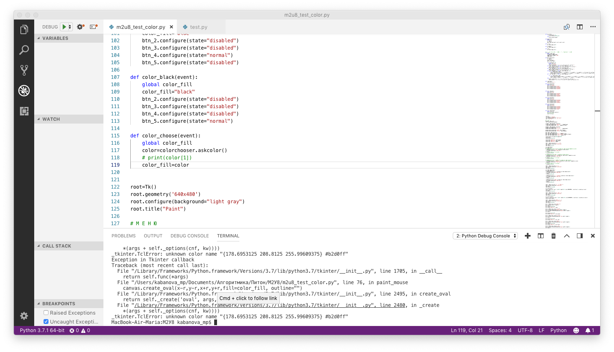
Ошибка
Какую ошибку мы получили при попытке нарисовать выбранным цветом?
Программа не знает такого цвета и не может его использовать.

Slide 53
Задание
Удалите строку color_fill=color из программа и добавьте вместо неё вывод значения переменной color в консоль. Что будет выводить программа?
def color_choose(event):
global color_fill
color=colorchooser.askcolor()
print(color)

Slide 54
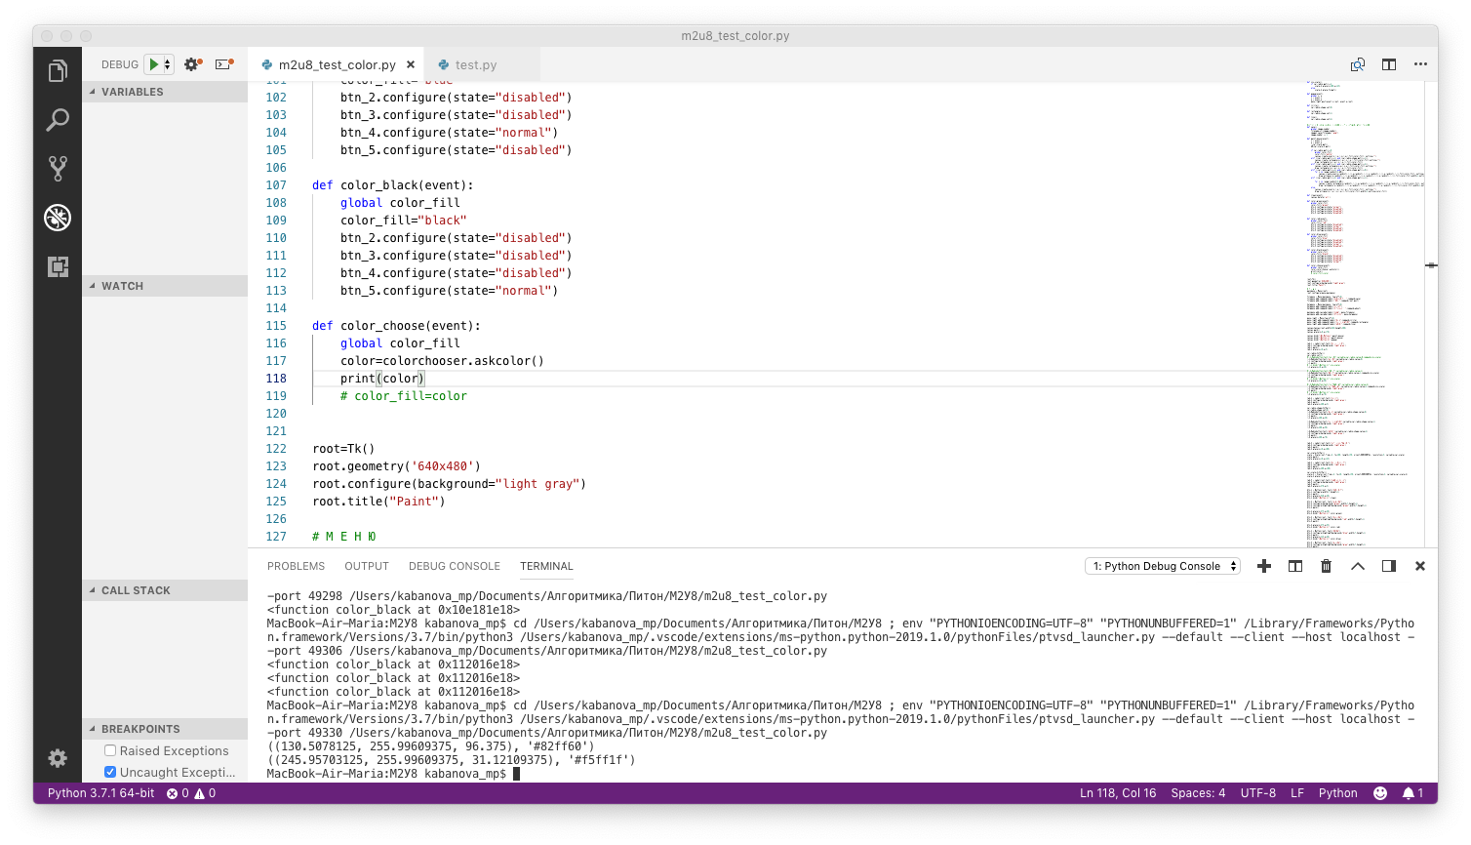
Задание. Решение
Удалите строку color_fill=color из программа и добавьте вместо неё вывод значения переменной color в консоль. Что будет выводить программа?
def color_choose(event):
global color_fill
color=colorchooser.askcolor()
print(color)

Slide 55
Значение переменной
Red
Green
Blue
Номер цвета
Номер цвета - #номер
Переменная указывает на список значений: составляющие цвета (его разложение по оттенкам) и номер цвета с палитре RGB.

Slide 56
Кортеж
Кортеж - список значений, который нельзя изменить.
Номер значений начинается с 0. Элементы кортежа разделяются запятой (,).
Red
Green
Blue
Номер цвета
0
1

Slide 57
Кортеж. Обращение к элементу
Для того, чтобы получить конкретный элемент Кортежа, необходимо:
Указать имя переменной, которая указывает на кортеж.
В квадратных скобках указать номер элемента.
color[0]
color[1]
0
1

Slide 58
Задание
Верните в функцию color_choose передачу указателя на значение переменной color. Переменная color_fill должна указывать на 1 элемент кортежа.
def color_choose(event):
global color_fill
color=colorchooser.askcolor()

Slide 59
Задание. Решение
Верните в функцию color_choose передачу указателя на значение переменной color. Переменная color_fill должна указывать на 1 элемент кортежа.
def color_choose(event):
global color_fill
color=colorchooser.askcolor()
color_fill=color[1]

Slide 60
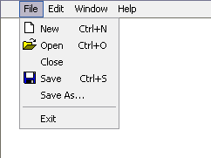
Меню
Меню – элемент интерфейса пользователя, позволяющий выбрать одну из нескольких перечисленных опций программы. В современных операционных системах меню является важнейшим элементом графического интерфейса пользователя.
Типы меню:
главное меню приложения;
всплывающее меню;
контекстное меню;
системное меню.

Slide 61
Главное меню приложения
Главное меню содержит в себе основные команды пользователя: открыть, сохранить, закрыть приложение. Главное окно располагается вверху окна (панель меню).

Slide 62
Создание главного меню tkinter
За создание меню в модуле tkinter отвечает класс ttk. Его необходимо дополнительно импортировать в проект.
from tkinter import ttk

Slide 63
Создание главного меню tkinter
mainmenu = Menu(root)
root.configure(menu=mainmenu)
Создание объекта класса Menu, в скобках указывается окно, которому принадлежит меню.
Настройка окна, подключение меню.
filemenu = Menu(mainmenu, tearoff=0)
filemenu.add_command(label="Сохранить...")
Создание вкладки меню, tearoff – отделяет меню от главного окна.
Добавление команды во вкладку. Label – название пункта.
mainmenu.add_cascade(label="Файл", menu=filemenu)
Добавление названия всей вкладке filemenu.

Slide 64
Задание
Добавьте в программу класс ttk и создание вкладки “Файл” с пунктами: “Сохранить” и “Выход”.
mainmenu = Menu(root)
root.configure(menu=mainmenu)
filemenu = Menu(mainmenu, tearoff=0)
filemenu.add_command(label="Сохранить...")
mainmenu.add_cascade(label="Файл", menu=filemenu)

Slide 65
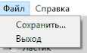
Задание. Решение
Добавьте в программу класс ttk и создание вкладки “Файл” с пунктами: “Сохранить” и “Выход”.
from tkinter import ttk
mainmenu = Menu(root)
root.configure(menu=mainmenu)
filemenu = Menu(mainmenu, tearoff=0)
filemenu.add_command(label="Сохранить...")
filemenu.add_command(label="Выход")
mainmenu.add_cascade(label="Файл", menu=filemenu)

Slide 66
Вопрос
Как вызвать нужную функцию сразу же после изменения виджета?

Slide 67
Ответ
Аргумент command=имя_функции вызывает указанную функцию сразу же после выбора/изменения состояния виджета.
r_1=Radiobutton(text="Ластик",variable=var_radio,value=0,command=vis_scale)

Slide 68
Вопрос
Какую функцию необходимо вызвать после выбора пункта “Сохранить”?

Slide 69
Вопрос-ответ
Какую функцию необходимо вызвать после выбора пункта “Сохранить”?
Функцию save

Slide 70
Задание
Измените программу, добавьте вызов функции save после выбора пункта “Сохранить”.

Slide 71
Задание. Решение
Измените программу, добавьте вызов функции save после выбора пункта “Сохранить”. Удалите кнопку «Сохранить» из окна приложения.
filemenu.add_command(label="Сохранить...",command=save)
def save():
global image_number
filename=str(image_number)
image1.save(filename+".png")
image_number=image_number+1

Slide 72
Закрытие окна
Метод quit позволяет закрыть окно приложения без принудительной остановки программы.
filemenu.add_command(label="Выход",command=root.quit)
Через command возможно не только вызывать функции, которые созданы в программе, но и вызывать методы объектов.

Slide 73
Задание
Добавьте в программу реакцию на выбор пункта “Выход”.
filemenu.add_command(label="Выход",command=root.quit)

Slide 74
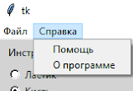
Задание
Добавьте в приложение объект меню helpmenu с двумя пунктами: “Помощь” и “О программе”. На панели меню должно отображаться имя “Справка”.

Slide 75
Задание. Решение
Добавьте в приложение объект меню helpmenu с двумя пунктами: “Помощь” и “О программе”. На панели меню должно отображаться имя “Справка”.
helpmenu = Menu(mainmenu, tearoff=0)
helpmenu.add_command(label="Помощь")
helpmenu.add_command(label="О программе")
mainmenu.add_cascade(label="Справка", menu=helpmenu)

Slide 76
Вопрос
Что должно появляться после выбора пункта «О программе»?

Slide 77
Вопрос-ответ
Что должно появляться после выбора пункта «О программе»?
Дополнительное окно, в котором будет информация о создателе программы

Slide 78

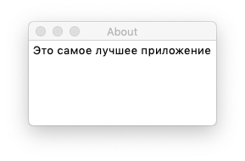
Создание дополнительного окна
Дополнительное окно (дочернее окно) – окно, которое появляется над главным (родительским окном), но не блокирует его работу. Закрытие дополнительного окна не приводит к закрытию главного окна.
Главное окно
Дополнительное окно

Slide 79
Создание дополнительного окна
Класс TopLevel отвечает за создание дополнительных окон. Метод minsize задает минимальный размер окна, который будет создан при вызове.
top = Toplevel()
top.title("About")
top.minsize(width=200,height=100)

Slide 80
Задание
Добавьте в программу функцию about, результатом работы которой будет создание дополнительного окна с заголовком About. Свяжите функцию и пункт «О программе».
top = Toplevel()
top.title("About")
top.minsize(width=200,height=100)

Slide 81
Задание. Решение
Добавьте в программу функцию about, результатом работы которой будет создание дополнительного окна с заголовком About. Свяжите функцию и пункт «О программе».
def about():
top = Toplevel()
top.title("About")
top.minsize(width=200,height=100)
helpmenu.add_command(label="О программе",command=about)

Slide 82
Вопрос
Какой виджет позволяет нам вывести текстовую информацию на экран, которую не может изменить пользователь?

Slide 83
Вопрос
Какой виджет позволяет нам вывести текстовую информацию на экран, которую не может изменить пользователь?
Label

Slide 84
Задание
Добавьте в функцию about сообщение, которое будет отображаться в окне. В качестве сообщения напишите информацию о создателе: Ф.И.О, город и т.п.
label_about=Label(top,text="Это самое лучшее приложение")
label_about.pack()

Slide 85
Дополнительное задание
Добавьте в функцию help с вызовом дополнительного окна при выборе пункта «Помощь» и сообщением, которое будет отображаться в окне. В сообщении опишите все наборы инструментов, которые есть в приложении и их работу.

Slide 86
Вопросы
Как вызвать функцию после действия пользователя?
Как вызвать функцию после изменения виджета?
Как узнать значение переменной виджета?
Для чего используется класс ttk?
Что такое кортеж?
Как создать панель меню?
Как добавить пункт в меню?

Slide 87
Задание на дом. Уровень 1
Добавьте в функцию help с вызовом дополнительного окна при выборе пункта «Помощь» и сообщением, которое будет отображаться в окне. В сообщении опишите все наборы инструментов, которые есть в приложении и их работу.

Slide 88
Задание на дом. Уровень 2
Добавьте в функцию help с вызовом дополнительного окна при выборе пункта «Помощь» и сообщением, которое будет отображаться в окне. В сообщении опишите все наборы инструментов, которые есть в приложении и их работу. Добавьте вкладку Правка с пунктом Очистить. Оставьте дополнительно кнопку в окне.

